Slide 1
縮図の利用
実際の距離は
実際の距離を
に縮めた地図
1
1
1000倍
1000
1000
50ｍ
５cm
1
の縮図
5㎝×1000＝
5000㎝
1000
100㎝＝1m
500㎝＝5m
5000㎝＝50m
５cm

Slide 2
縮尺 何分の一でしょう
単位をそろえるとできるね
1
1m
1cm
100cm
100
100倍
元の長さに
もどすには
1
10ｍ
1cm
1000
1000cm
1000倍
1
100ｍ
1cm
10000cm
10000
1
1000m(1km)
1cm
100000cm
100000
1
10000m(10km)
1cm
1000000cm
1000000

Slide 3
縮図の利用
1
縮尺
の縮図
1000
実際の長さは
×1000
1cm
1000㎝＝
10m
100㎝＝1m
1000㎝＝10m
×1000
5cm
5000㎝＝
50m
1000㎝＝10m

Slide 4
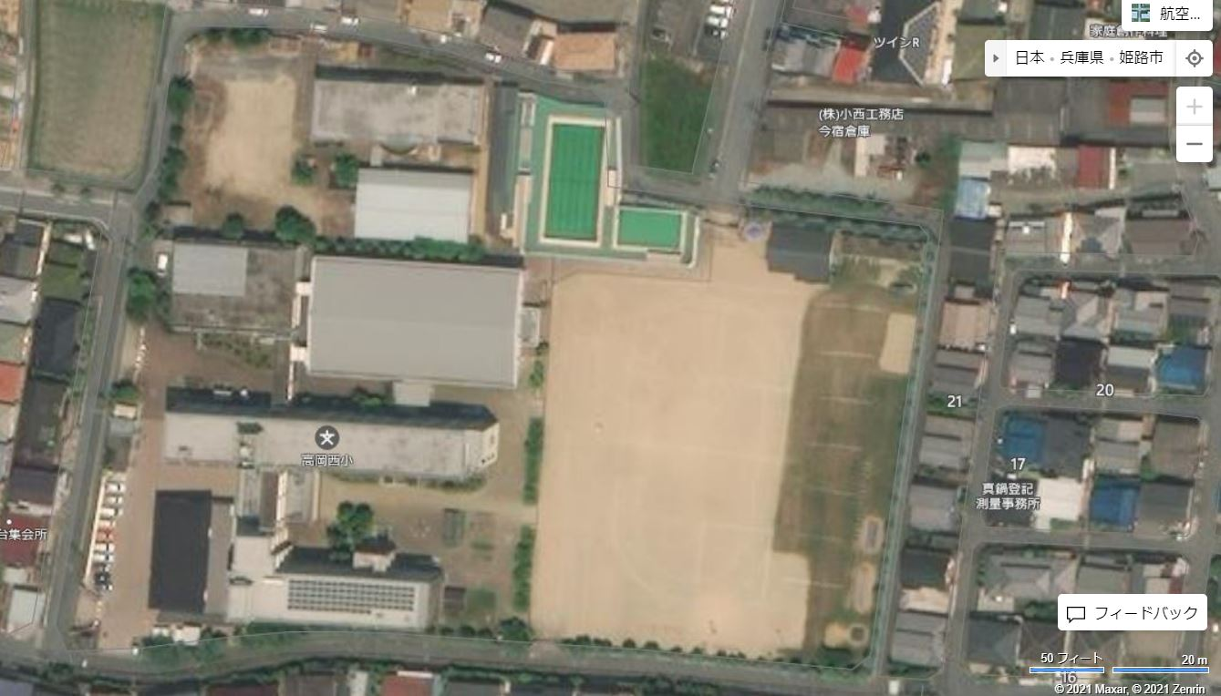
縮図の利用
縮図から学校の施設の長さを求めよう
2.5cm
16.6cm
4.3cm
6cm
9.3cm
7cm
8cm
9.1cm
4.2cm
17cm
1
10m⇒1cm
1cm
10ｍ
の縮図です
1000
1000cm

